Slide 1
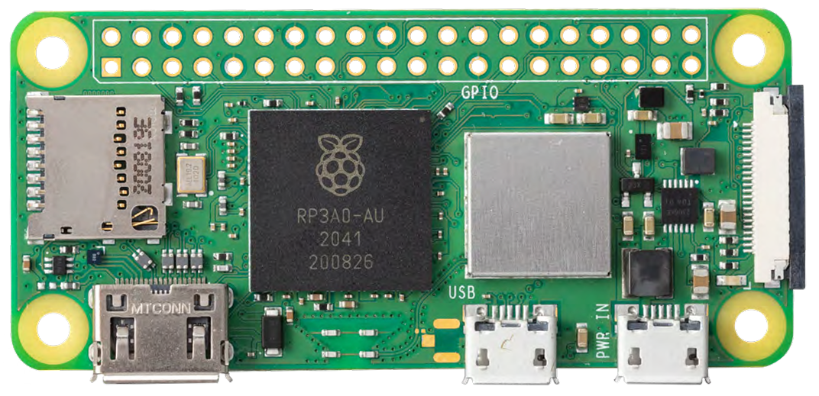
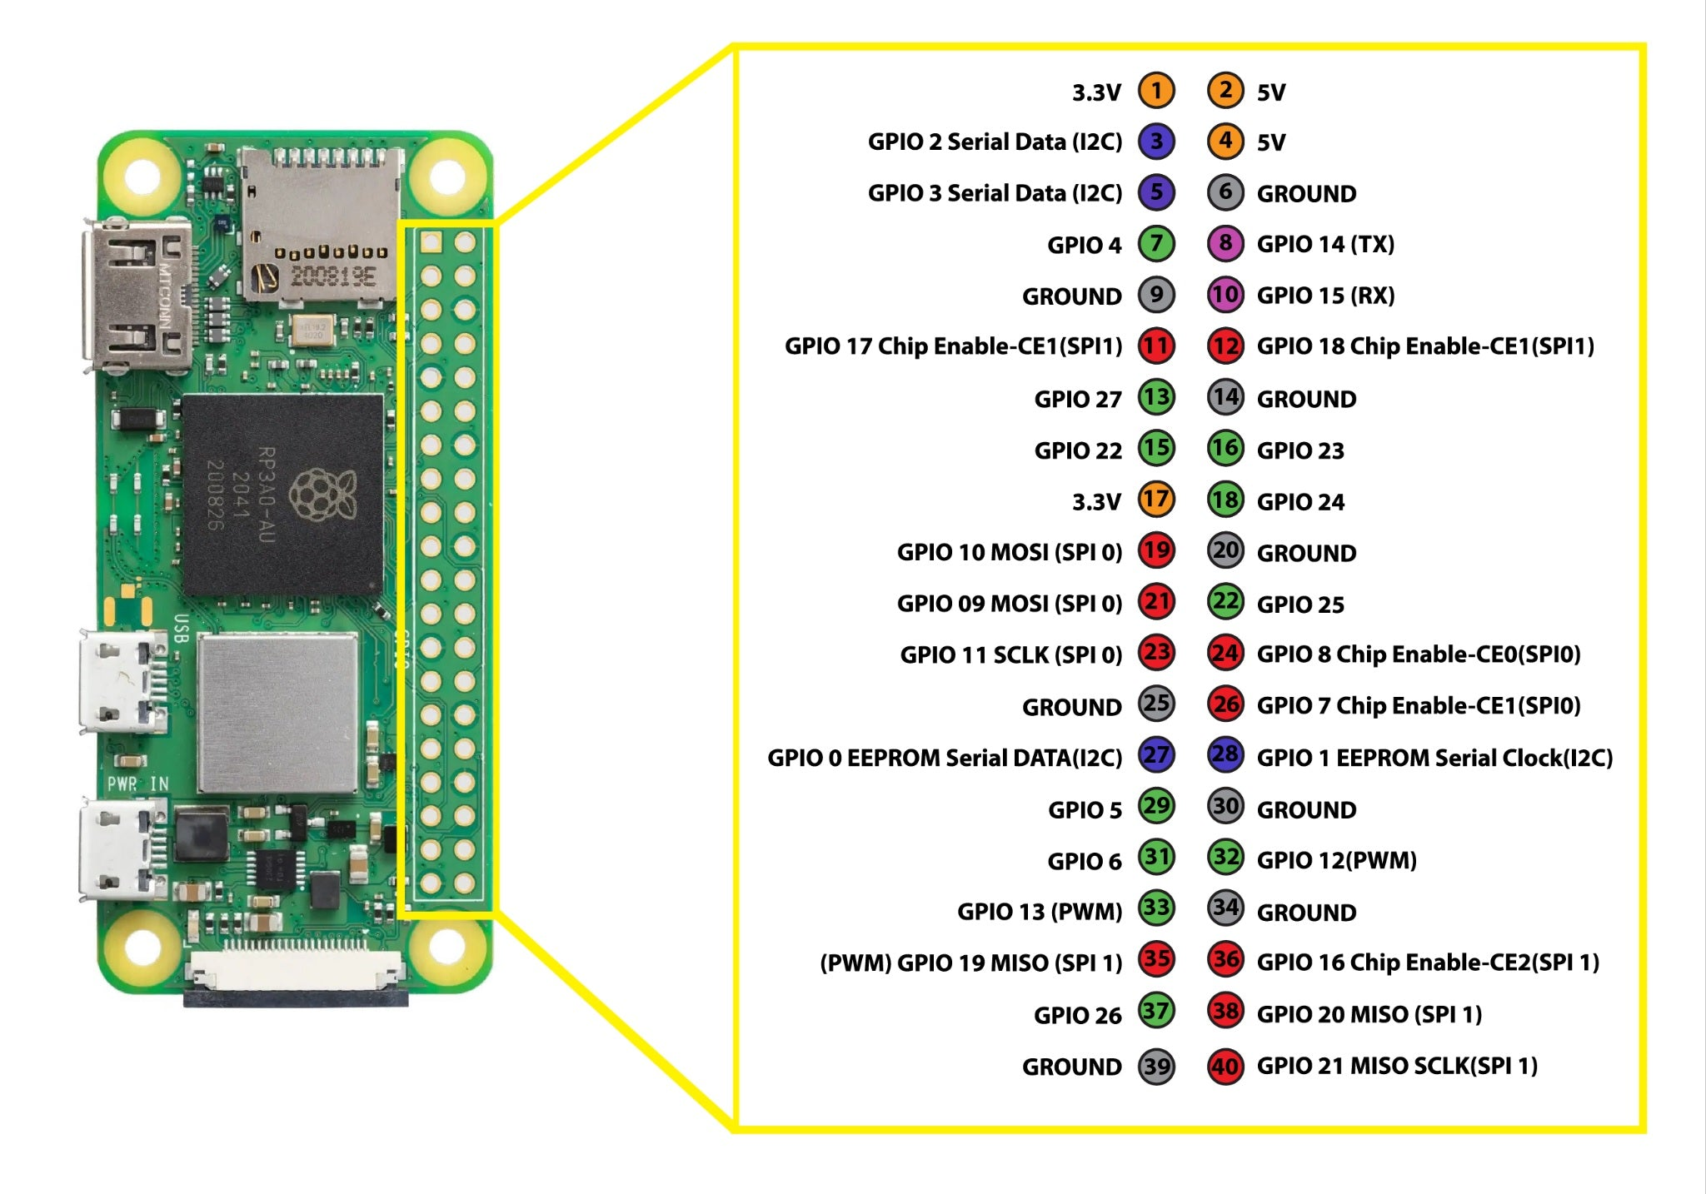
Raspberry Pi Zero 2 W – EletechSquare

Slide 2
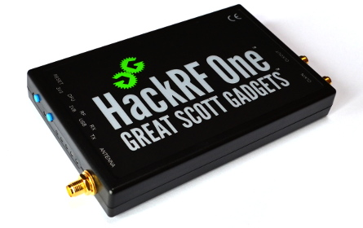
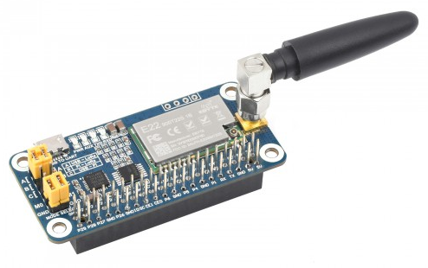
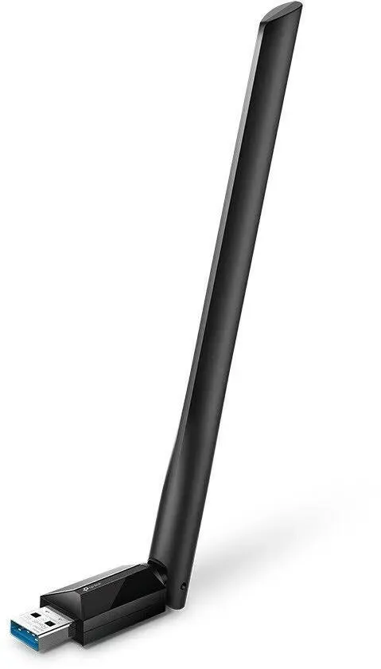
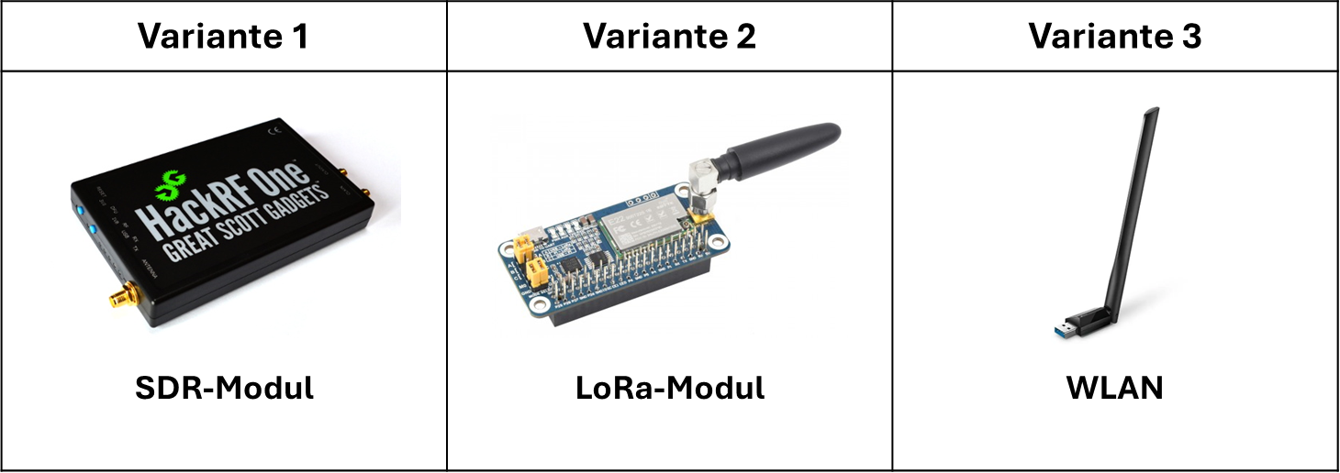
Variante 1 | Variante 2 | Variante 3
SDR-Modul | LoRa-Modul | WLAN
Notes:
Antenne Piktogramm: https://de.dreamstime.com/antenne-wifi-ikone-image134406620

Slide 3
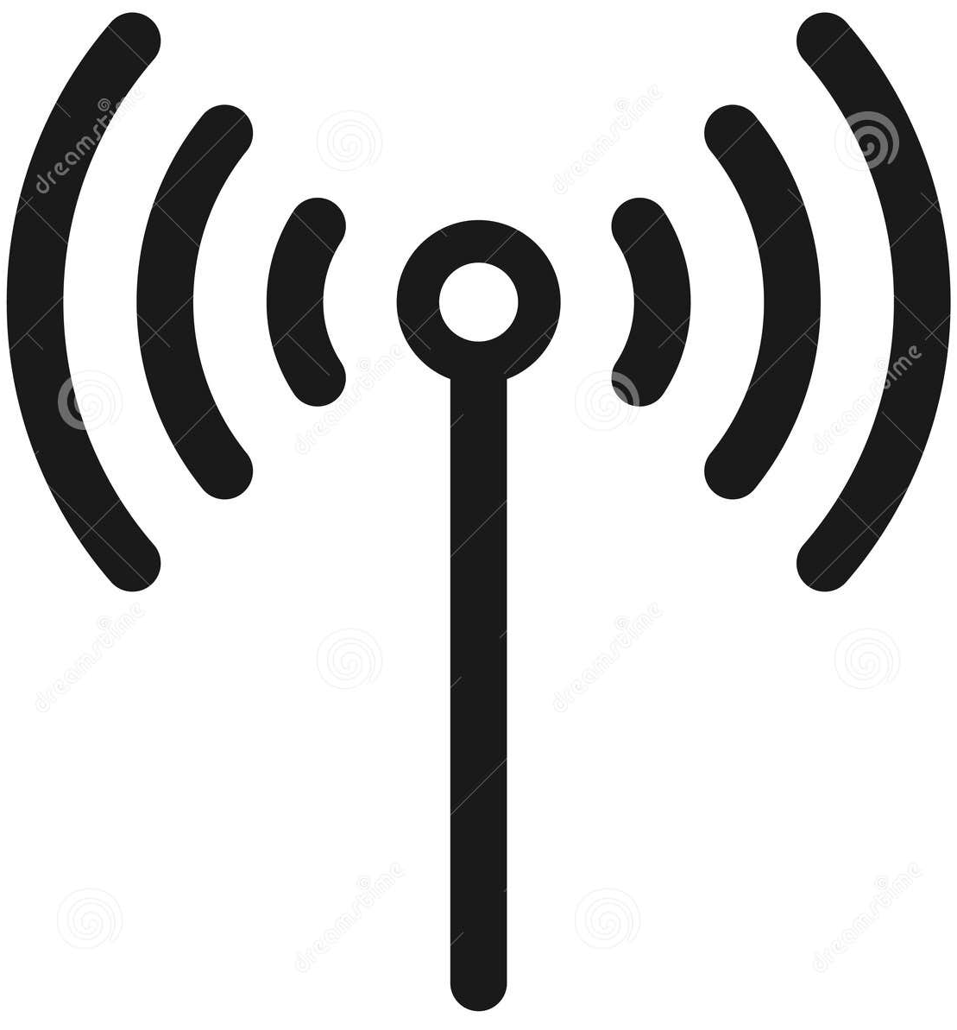
Powerbank
Powerbank
Einplatinencomputer & Sound HAT
Klassisches Funknetzwerk
Einplatinencomputer & Sound HAT
SDR-Modul
SDR-Modul
SDR-Software
SDR-Software
SDR-Modul
Einplatinencomputer & Sound HAT
SDR-Software
Powerbank
Notes:
Antenne Piktogramm: https://de.dreamstime.com/antenne-wifi-ikone-image134406620

Slide 4
Powerbank
Powerbank
Einplatinencomputer & Sound HAT
LoRa Kommunikation
Einplatinencomputer & Sound HAT
LoRa-Modul
LoRa-Modul
VoIP-Server & VoIP-Client
VoIP-Server & VoIP-Client
LoRa-Modul
VoIP-Server & VoIP-Client
Einplatinencomputer & Sound HAT
Powerbank

Slide 5
Powerbank
Powerbank
WLAN Mesh
Einplatinencomputer & Sound HAT
Einplatinencomputer & Sound HAT
VoIP-Server & VoIP-Client
VoIP-Server & VoIP-Client
Einplatinencomputer & Sound HAT
VoIP-Server & VoIP-Client
Powerbank

Slide 6
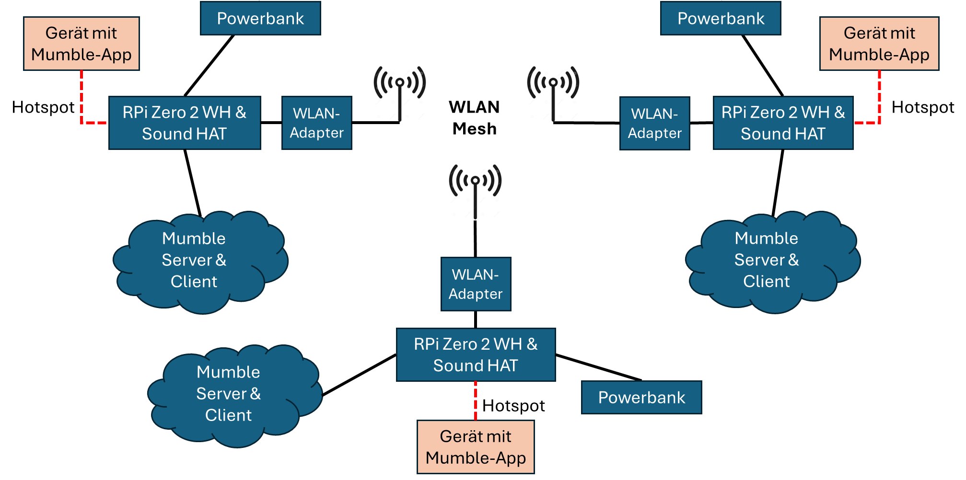
Powerbank
Powerbank
Gerät mit Mumble-App
Gerät mit Mumble-App
Hotspot
RPi Zero 2 WH & Sound HAT
WLAN-Adapter
WLAN Mesh
WLAN-Adapter
RPi Zero 2 WH & Sound HAT
Hotspot
Mumble Server & Client
Mumble Server & Client
WLAN-Adapter
RPi Zero 2 WH & Sound HAT
Mumble Server & Client
Hotspot
Powerbank
Gerät mit Mumble-App

Slide 7
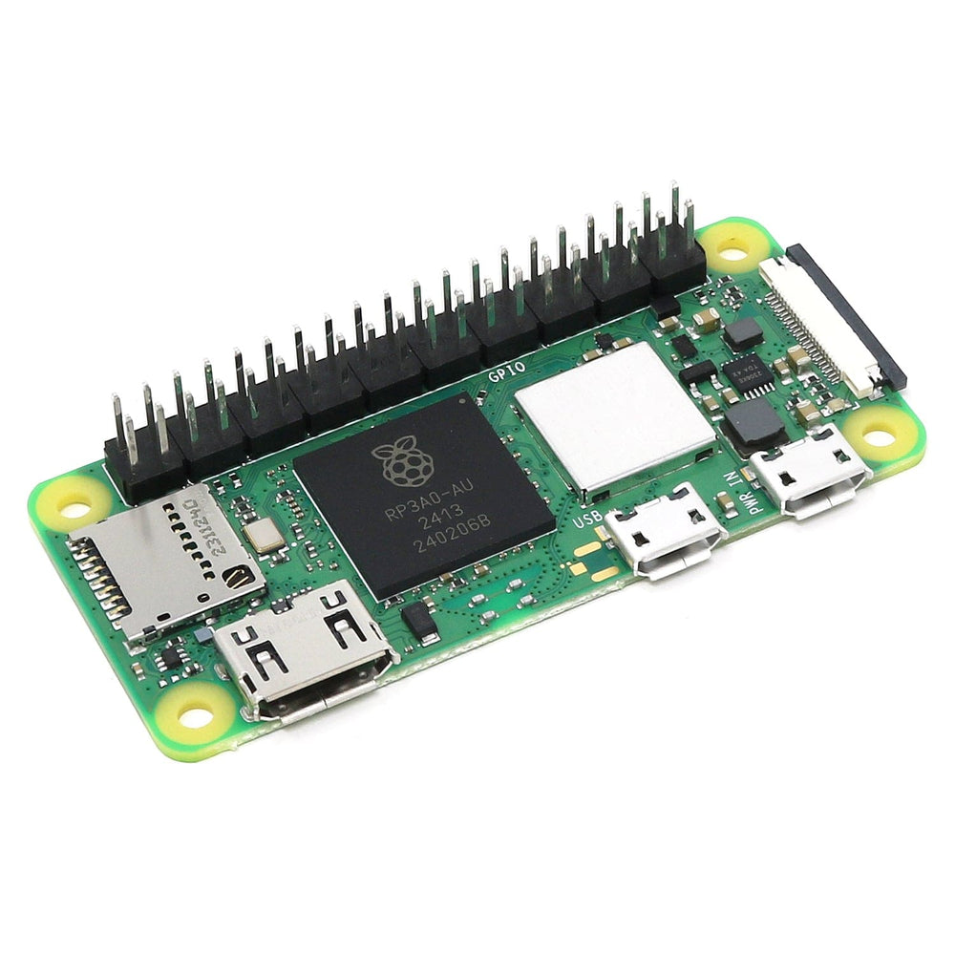

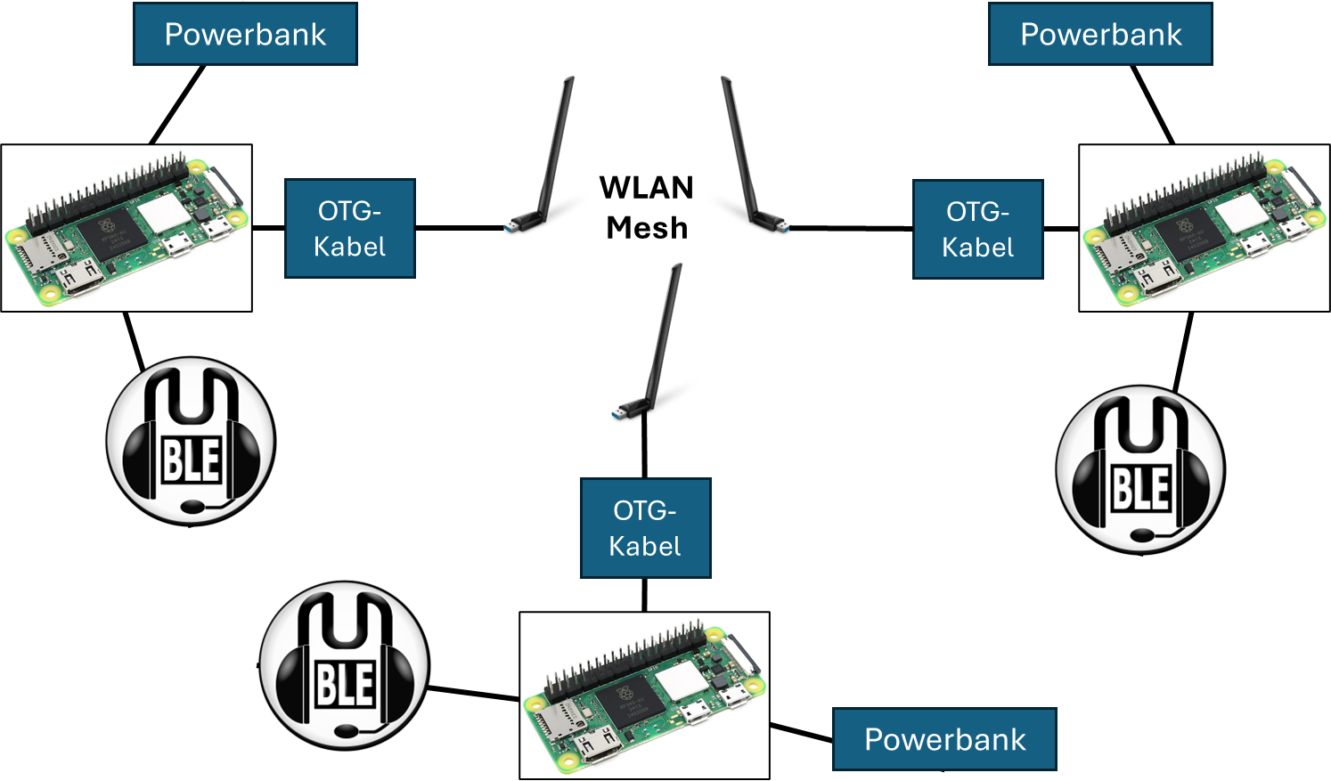
Powerbank
Powerbank
OTG-Kabel
WLAN Mesh
OTG-Kabel
OTG-Kabel
Powerbank

Slide 8
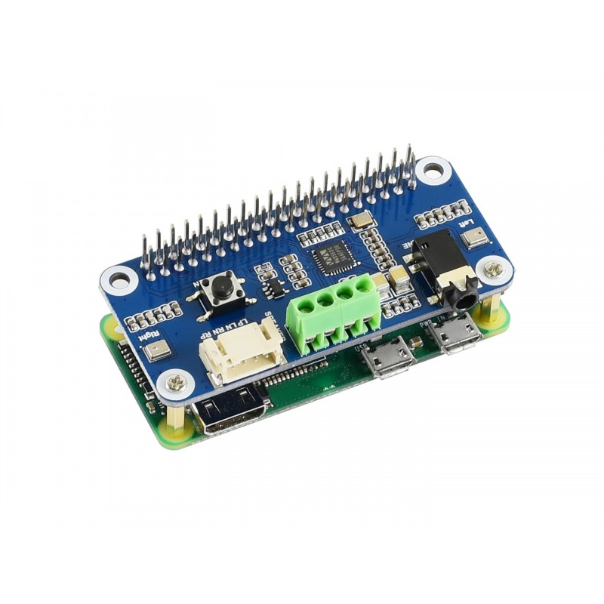

Slide 9
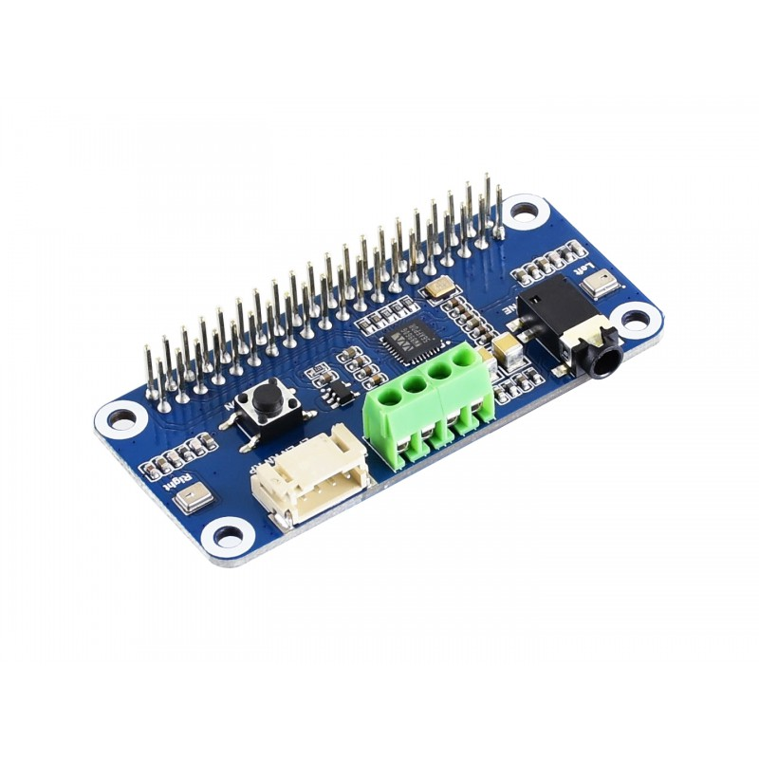
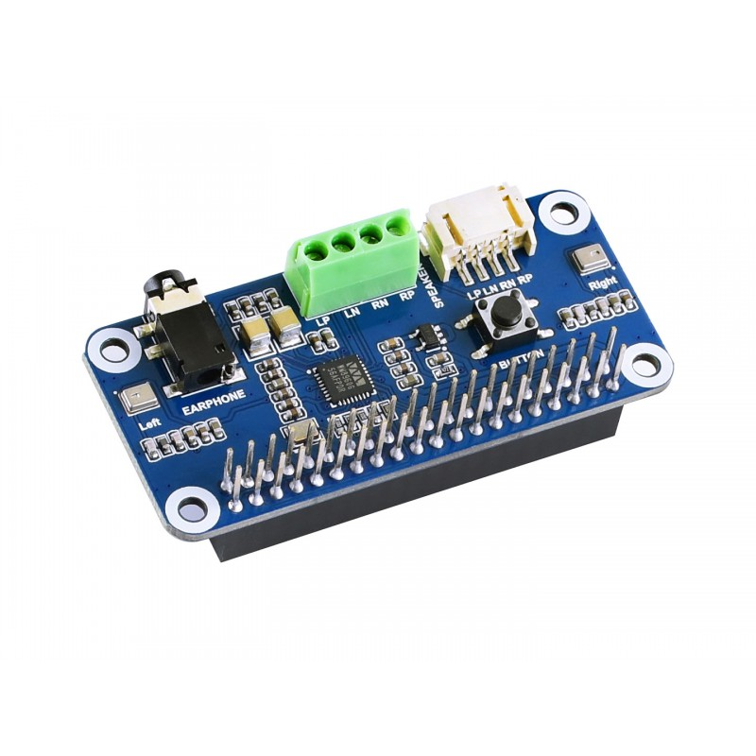
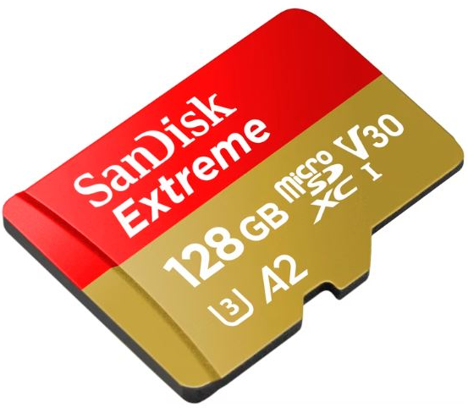
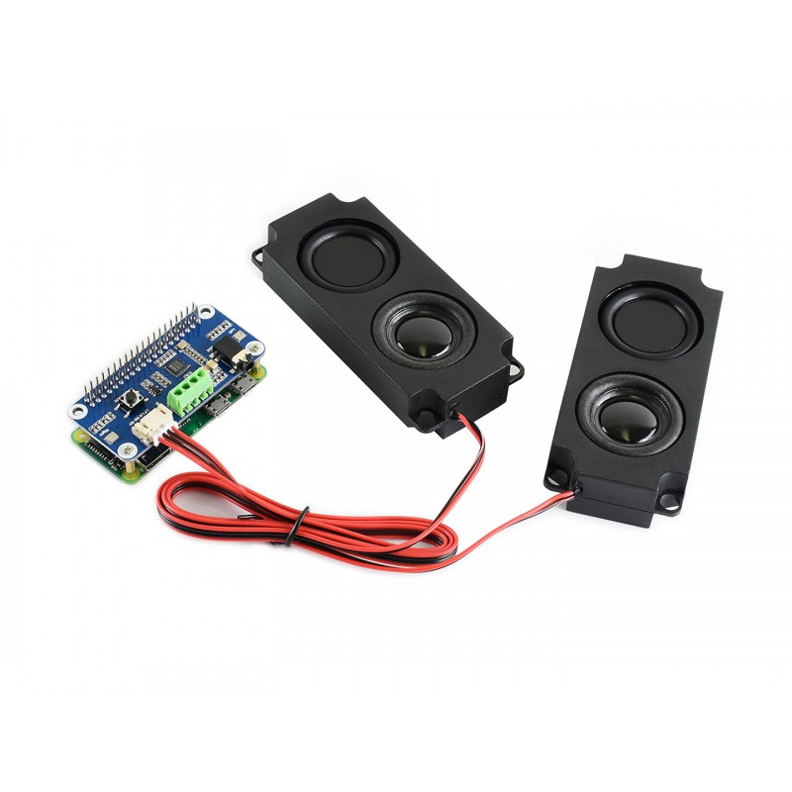
Notes:
Quelle pi 2 WH → https://thepihut.com/products/raspberry-pi-zero-2?srsltid=AfmBOopcw8DBVfe1anV2cKQPAzRftEEBUQRYkEnXWNcHm4ZFhByEAb_w&variant=43855634497731 Quelle wm8960 → https://www.waveshare.com/wm8960-audio-hat.htm Quelle SanDisk → https://www.digitec.ch/de/s1/product/sandisk-extreme-uhs-i-v30-128-gb-microsdxc-u3-uhs-i-speicherkarte-20955001

Slide 11
Mumble Server & Client
Powerbank
RPi Zero 2 WH & Sound HAT

Slide 12
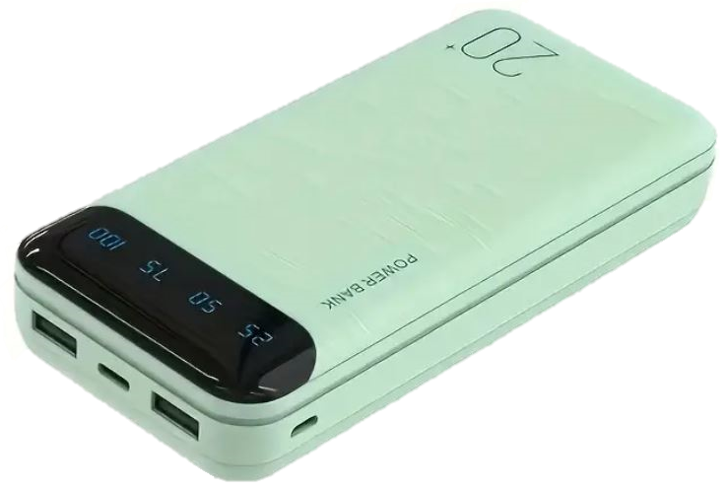
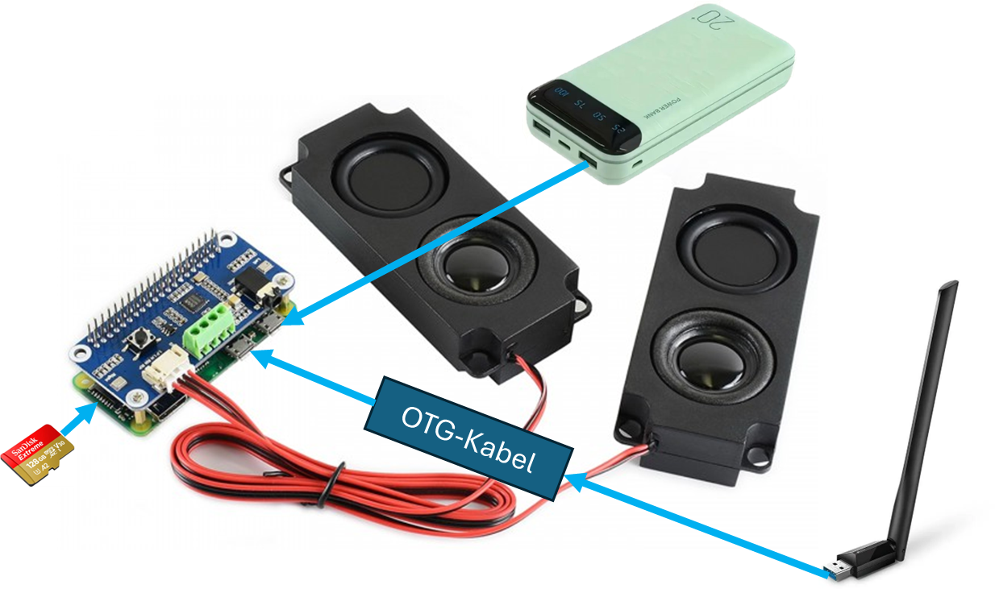
OTG-Kabel
Notes:
Quelle: Powerbank → https://www.temu.com/ch/multifunktionales-tragbares-schnellladegerat-mit-10-000-mah-tragbares-ladegerat-mit-led-anzeige-mobile-stromversorgung-vom-typ-c-schnelles-laden-ideal-fur-reisen-und-notsituationen-g-601099580592857.html?_oak_name_id=4706349068133406724&_oak_mp_inf=ENml57em1ogBGiBjNTI4NDNhODI5NTY0YTU2YmU1ZTE4ZjRhZmMzYjg5MSC3x820gzM%3D&top_gallery_url=https%3A%2F%2Fimg.kwcdn.com%2Fproduct%2Ffancy%2Fba2fb01e-d169-4375-bdee-8eefd6e5e166.jpg&spec_gallery_id=601099580592857&refer_page_sn=10009&refer_source=0&freesia_scene=2&_oak_freesia_scene=2&_oak_rec_ext_1=OTUw&_oak_gallery_order=1294673007%2C1291539407%2C188855872%2C178395215%2C2061476047&search_key=powerbank&refer_page_el_sn=200049&_x_sessn_id=xyv6fzumwu&refer_page_name=search_result&refer_page_id=10009_1753262313619_ii2sfmcjiq

Slide 13
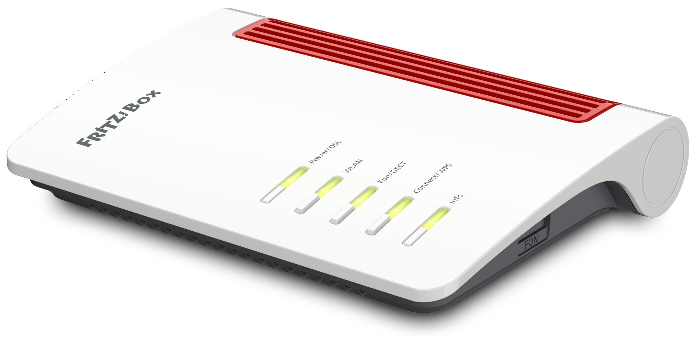
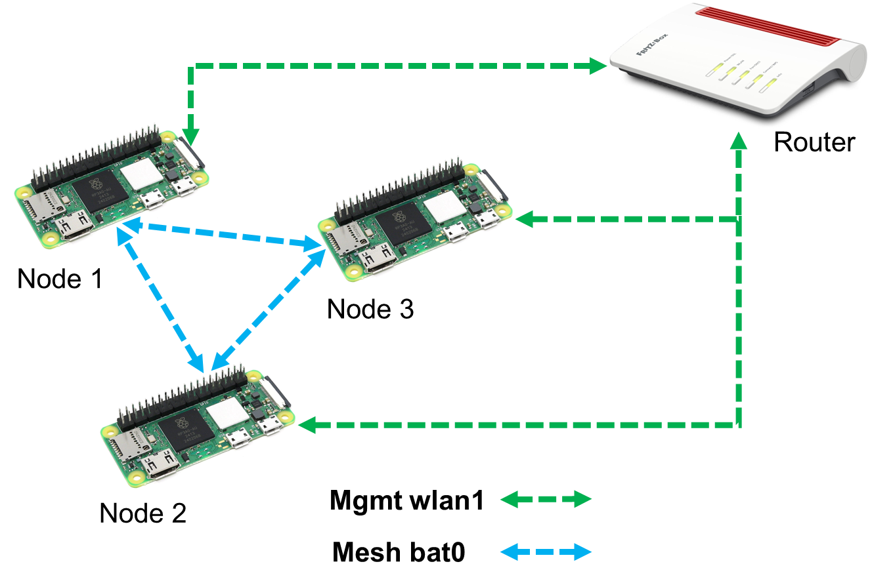
Router
Node 1
Node 3
Node 2
Mgmt wlan1
Mesh bat0

Slide 14
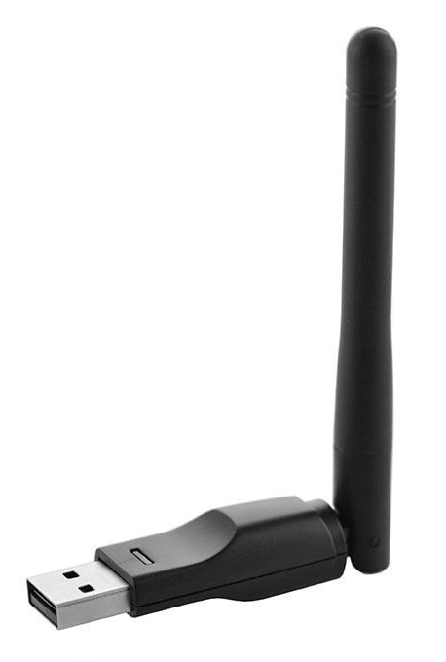
10.30.5.10
10.30.5.20
pi-node-1
pi-node-2
10.30.5.30
pi-node-3

Slide 15

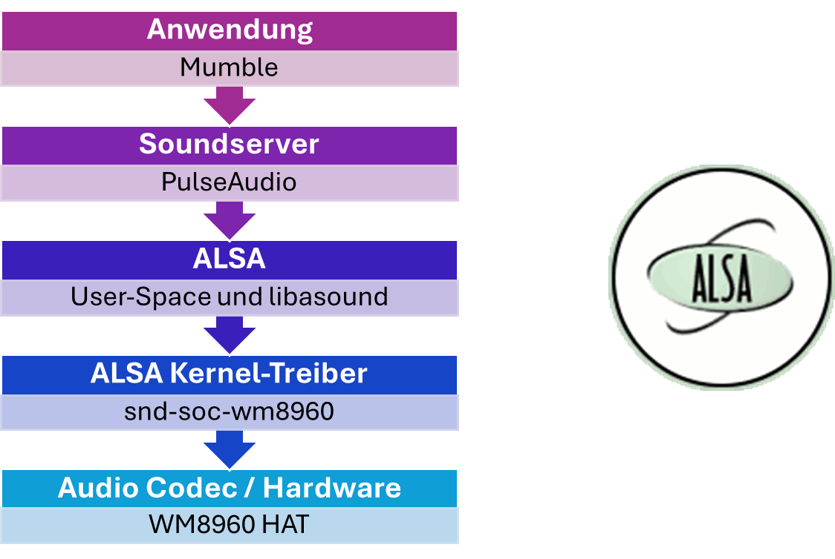
Anwendung
Mumble
Soundserver
PulseAudio
ALSA
User-Space und libasound
ALSA Kernel-Treiber
snd-soc-wm8960
Audio Codec / Hardware
WM8960 HAT

Slide 16
OTG-Kabel

Slide 17
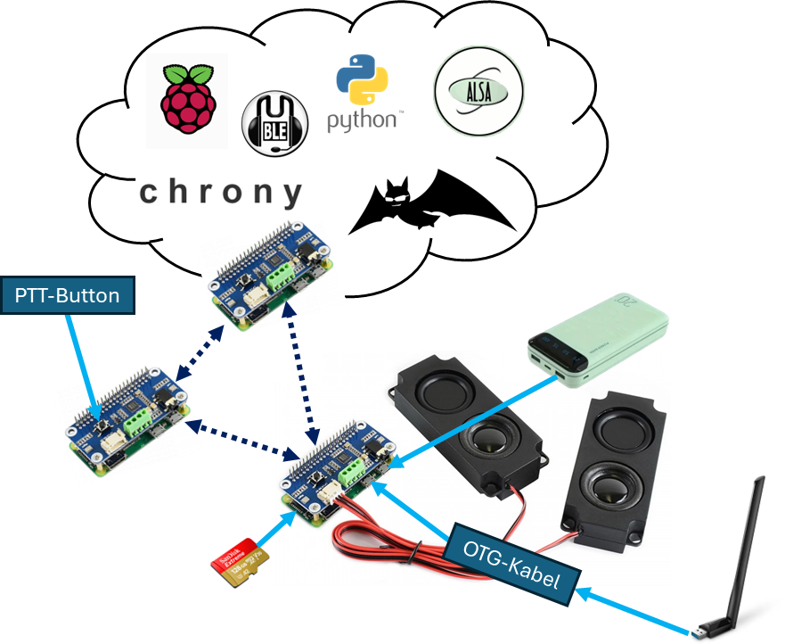




PTT-Button
OTG-Kabel

Slide 18
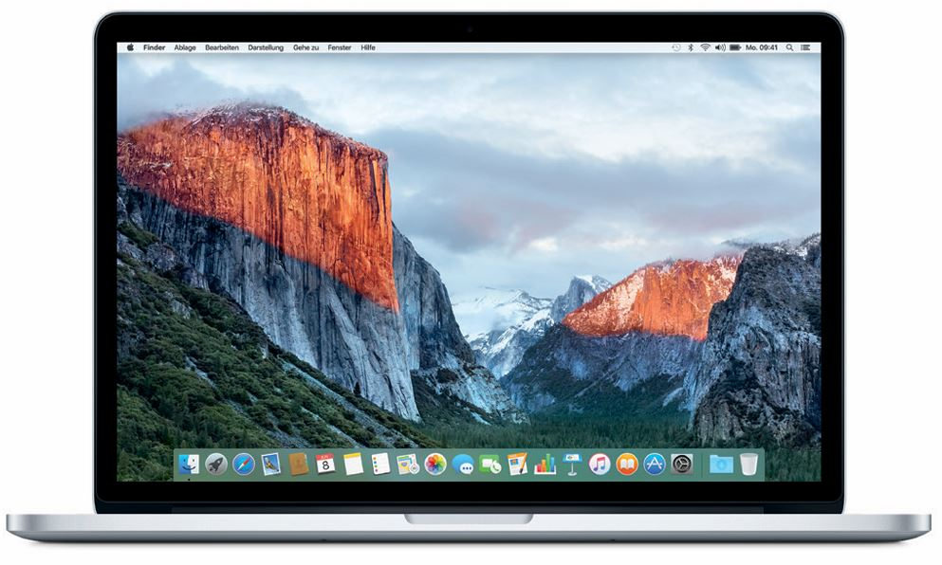

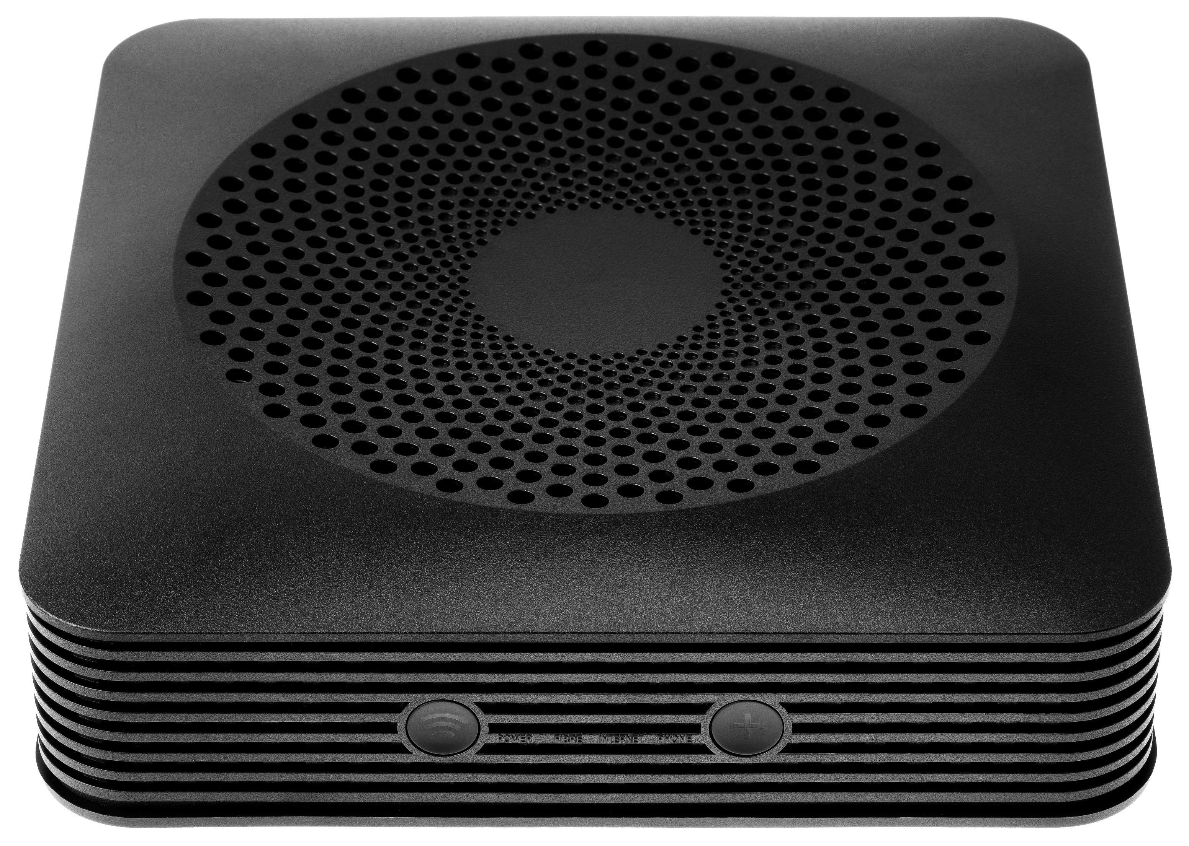
Entwicklungsumgebung
Heimnetzwerk
Notes:
Quelle fritzbox Router: → https://www.digitec.ch/de/s1/product/avm-fritzbox-7530-router-10185898 quelle salt router: → https://www.salt.ch/de/help/home/internet/fiber-box-x6
Quelle macbook: → https://cdsassets.apple.com/live/6GJYWVAV/start/locale/de-de/ma1715_macbook-pro-retina-15-mid2015-qs.pdf

Slide 19
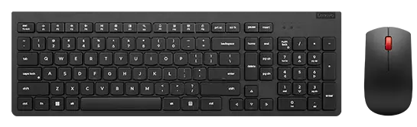

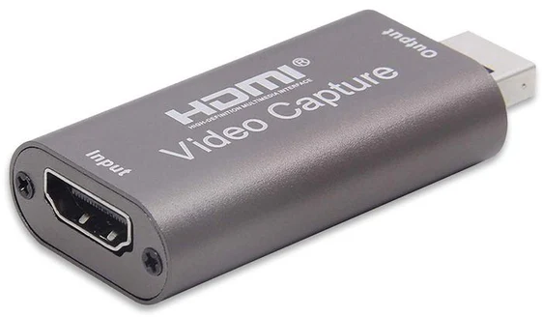
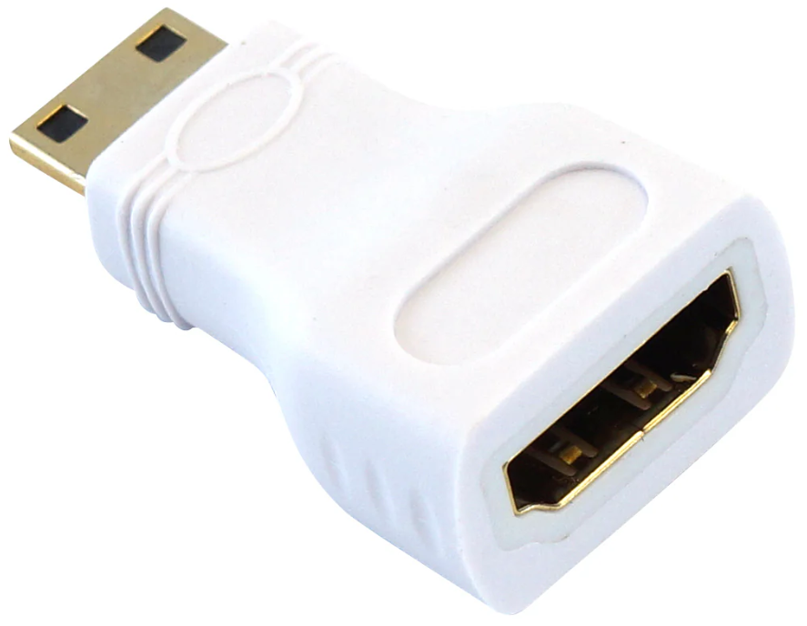
Mesh
HDMI-Kabel
Notes:
Quelle Capture Card: → https://hermex.ch/products/hdmi-capture-card-hdmi-zu-usb-3-0-video-capture-hdmi-capture-device Quelle HDMI Adapter: → https://raspberry.piaustralia.com.au/products/mini-hdmi-adapter
Quelle Bluetooth: → https://www.heise.de/tipps-tricks/Was-ist-Bluetooth-4513458.html Quelle Maus und Tastatur: → https://www.lenovo.com/ch/de/p/accessories-and-software/keyboards-and-mice/keyboard-and-mouse-combos/4x31n50741

Slide 20
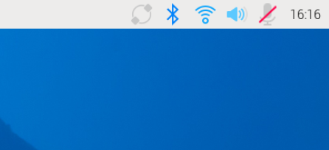
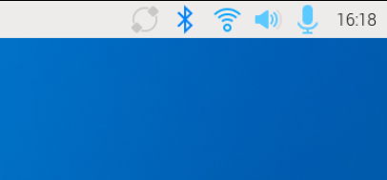

Slide 21

pi-node-2
ca. 10m
pi-node-3
ca. 8m
pi-node-1

Slide 22
